Slide 1
多进程编程/03
主讲：聂晓文
Email：niexiaowen@uestc.edu.cn
电子科技大学 计算机学院

Slide 2
本章内容
Echo原理
SIGCHLD与信号处理
边界条件测试
进程间通信

Slide 3

1. 多进程服务器
Echo原理
将字符串发送到远端服务器，然后回显到显示屏
从STDIN上接收字符串
发送到远端服务器
从远端服务器接收字符串
将接收的字符串显示到终端

Slide 4
多进程echo服务器v1
tcpcliserv/tcpserv01.c
tcpcliserv/tcpcli01.c
测试用例---正常启动与关闭
问题：zombie进程

Slide 5
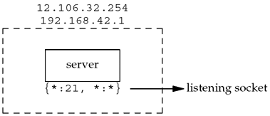
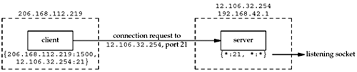
套接字继承

Slide 6
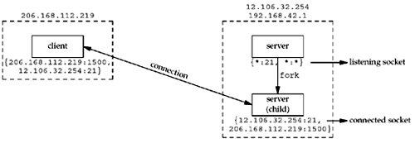
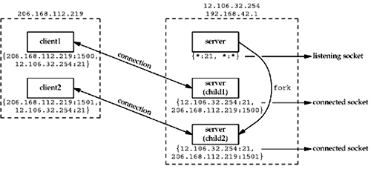

Slide 7
2. SIGCHLD信号
SIGCHLD信号处理
信号是软中断，向应用程序提供了对硬件中断机制的模拟
信号登记、信号掩码
信号处理
可以自行设置信号处理函数，对信号进行处理（SIGKILL/SIGSTOP）
SIG_DFL，缺省的信号处理函数指针
终止应用程序
SIGALRM/SIGCHLD
SIG_IGN，忽略信号的处理函数

Slide 8
信号是非排队的，多次连续发生的信号，如果来不及处理，有可能丢失。
在信号处理函数运行中，该信号被屏蔽；同时还可以屏蔽其它信号
sigaction函数
用于设置信号处理函数
以及其它信号的屏蔽位
代码：lib/signal.c
SA_RESTART选项
connect函数中断后不能重启

Slide 9
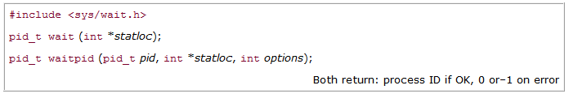
wait与waitpid函数
wait函数对于多个信号同时触发的情况无法处理
WNOHANG选项

Slide 10
SIGCHLD信号处理函数
tcpcliserv/sigchldwaitpid.c
多进程echo服务器v2：
tcpcliserv/tcpserv04.c
回归测试

Slide 11
3. 边界条件测试
accept之前RST
测试用例构造，SO_LINGER选项
报文交互
ECONNABORTED
accept函数封装
echo服务器终止
用例构造
报文交互
EOF/ECONNABORTED
问题：客户端没有及时对FIN做出反应

Slide 12
SIGPIPE信号触发
用例构造
现象与报文交互
问题分析：
SIGPIPE/EPIPE
服务器主机崩溃
ETIMEOUT/EHOSTUNREACH/ENETUNREACH
服务器主机崩溃后重启
ECONNRESET
服务器主机关闭

Slide 13
4. 进程间通信
pipe
单向管道
父进程关闭发送端
子进程关闭接收端
64KB
Unix域
需要在/tmp建立描述符
双向通信

Slide 14
Thanks. And Your Slogan Here.
Speaker name and title
www.islide.cc

